Slide 1
МАОУ Тоболовская СОШ
филиал Карасульский детский сад
Проект: «Полезный завтрак»
Старшая группа «Лимпопо»
Ершова Анжелика, Селина Юлия,
Алексеев Артемий,Батрын Юлия
Руководитель проекта:
Воспитатель 1 категории
Добрых А. В.

Slide 2
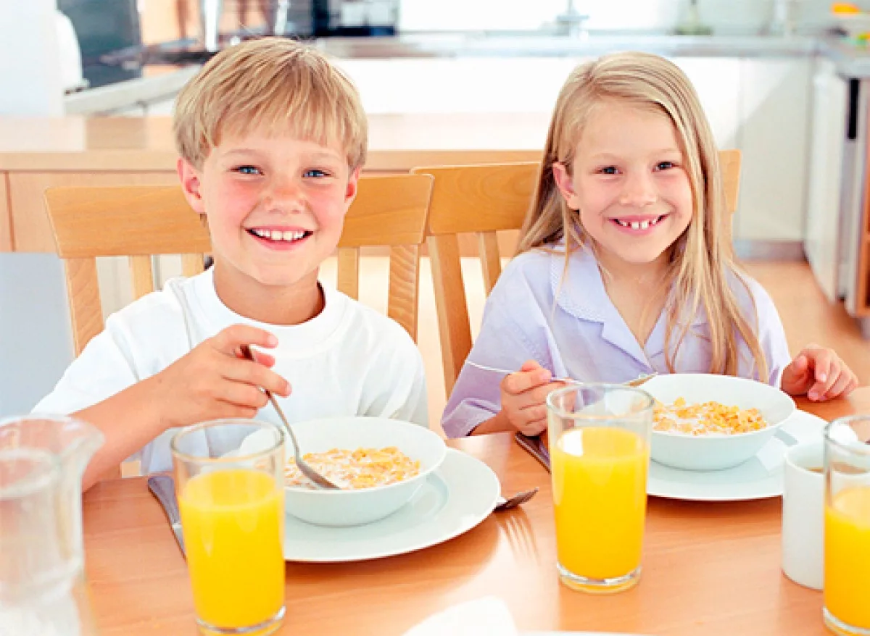
.
Тип проекта: Исследовательский, образовательно-игровой
Вид проекта: Подгрупповой
Объект исследования: Завтрак
Предмет проекта : Совместная деятельность педагога с детьми
Срок реализации: Краткосрочный
Методы исследования:
Теоретическое исследование
Наблюдение, рассматривание иллюстраций
Беседа
Чтение художественной литературы

Slide 3
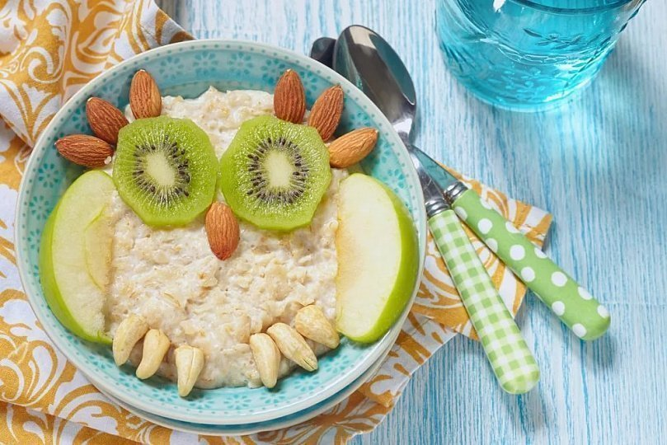
Цель: изучить влияние завтрака на детей дошкольного возраста.
Задачи:
Выяснить, что такое завтрак, зачем нужен завтрак
Узнать, какие каши самые полезные, чем они полезны.
Посетить кухню в детском саду, провести наблюдение за приготовлением завтрака
Провести беседу с поваром, чтобы узнать о завтраке в нашем детском саду.
С помощью воспитателя и родителей изготовить лепбук для детей старшей группы: «Полезный завтрак».

Slide 4
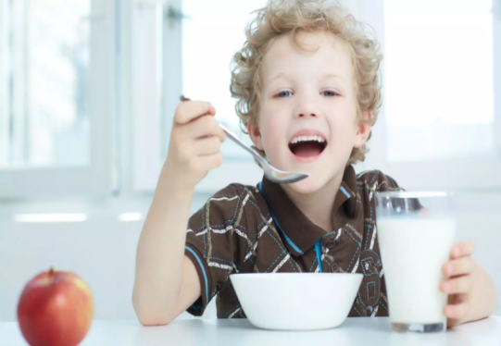
Гипотеза:
Предположим, что завтрак выдумали взрослые, чтобы соблюдать этикет питания, можно ли завтракать только тогда, когда хочется кушать, и готовить на завтрак только то, что нравится.
Предполагаемый результат - после завершения исследования дети узнают:
о пользе завтрака
как выбирать продукты для полезного завтрака
изготовят лэпбук «Полезный завтрак»
Этапы проекта:
1этап – Теоретический (основной)
2 этап – Практический исследовательский
3 этап - Заключительный

Slide 5
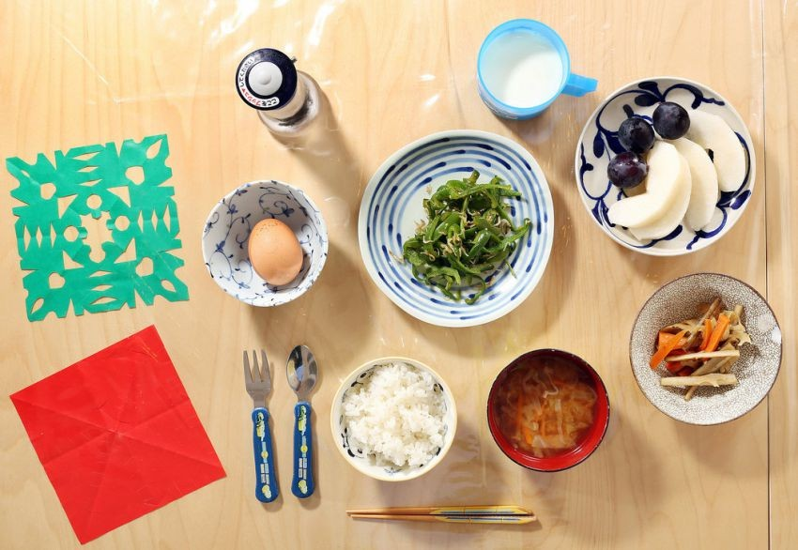
Что такое завтрак?
В русском языке слово «завтрак» означает
- Завтрак – «оставленное на завтрак», то есть оставленное с вечера на завтра.
- За́втрак — первый ранний горячий или холодный приём пищи в начале светового дня; завтраком именуют и саму еду, приготовленную для утренней трапезы (Русская энциклопедия «Традиция»)
- За́втрак — первый дневной приём пищи, как правило — в период от рассвета до полудня. («Википедия»)
- Еда между утренним и обеденным временем. (Толковый словарь Ушакова)
А с немецкого слово «завтрак» (фрюштюк)- «ранний кусок».
В буквальном переводе с английского слово «завтрак» (брекфаст)- «короткий перерыв».

Slide 6
Но так ли полезен завтрак?
С помощью воспитателя, мы изучили несколько литературных источников, и пришли к выводу что:
- Завтрак заряжает энергией на целый день.
Завтрак - это ваша энергия на весь день. Дети дошкольного возраста очень подвижны, им нравится прыгать, бегать, преодолевать различные препятствия, а наш организм с утра "голый и босый", - поэтому ему нужен хороший заряд энергии.
- Завтрак поднимает настроение.
Ничто так не поднимает настроение с утра как вкусный завтрак. - Завтрак улучшает память и внимание.
В ходе своего исследования, мы выяснили, что дети, которые хорошо и всегда завтракают, лучше развиваются, у них реже встречаются угнетённые состояния, приступы беспокойства и гиперактивность.
Полезный завтрак – это не просто еда. Это начало дня, это забота о себе и своём здоровье, это заряд энергией на целый день. Этот факт, научно доказанный учеными в области питания.

Slide 7
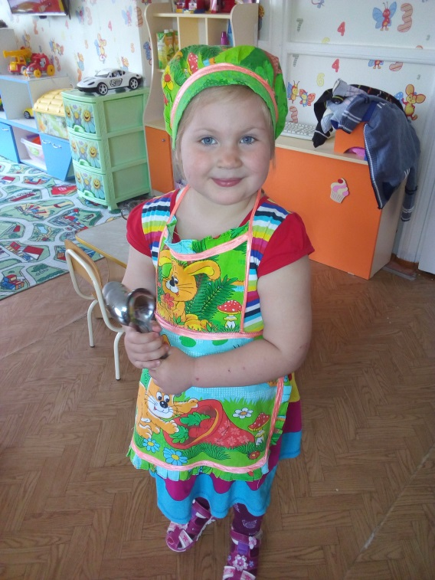
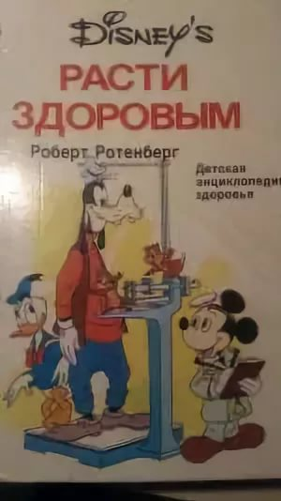
Что должен содержать завтрак?
Из детской энциклопедии здоровья «Расти здоровым» Ершова Анжелика узнала, какой должен быть «идеальный» завтрак:
- рыба, мясо, кисломолочные продукты, яйца, орехи, фасоль, грибы.
- различные крупы и молочные продукты, овощи и фрукты

Slide 8
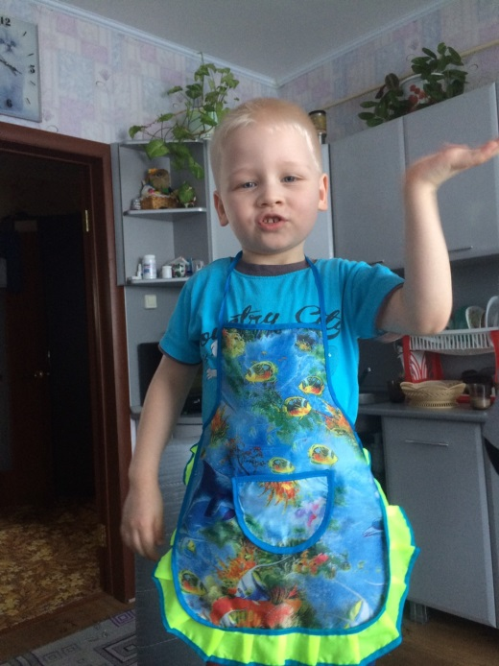
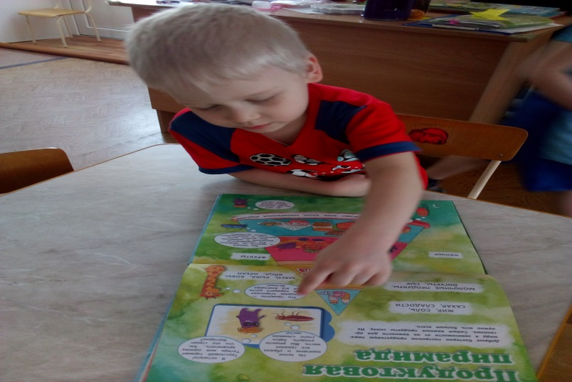
Фрукты. Это источник витаминов, поддерживающих иммунитет. Алексеев Артемий поинтересовался, какими фруктами можно позавтракать:
Оказывается лучшими «утренними фруктами» являются цитрусовые – лимон и апельсин. Содержащийся в цитрусовых витамин С поможет проснуться, а также придаст сил, бодрости и энергии. Также отличным завтраком станут яблоки, манго или киви. Однако их следует, есть не в качестве самостоятельного приема пищи, а добавлять в кашу, творог.

Slide 9
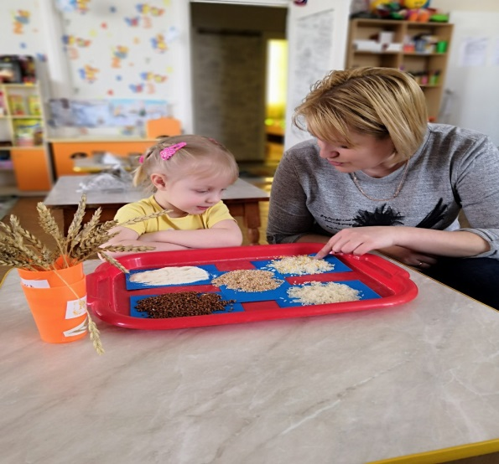
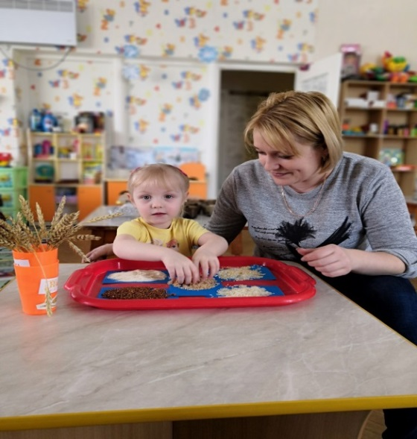
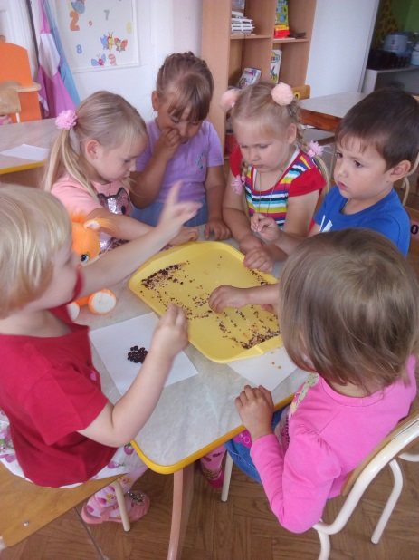
Батрын Юля узнала, что лучшей утренней едой врачи считают кашу. Самые полезные каши в детском возрасте это:
Гречневая – богата железом, белком и клетчаткой
Овсянка - много клетчатки, витамины, минеральные вещества: от железа, магния и марганца, до фосфора, йода и кальция.
Пшенная - витамины, макроэлементы, микроэлементы
А вот «любимая каша советских детских садиков» - манная каша особенной пользы организму не принесет, но и вреда не причинит. Главным достоинством манки является быстрота её приготовления и отсутствие аллергических реакций.

Slide 10
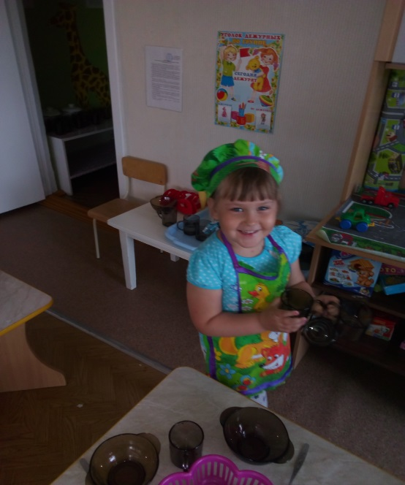
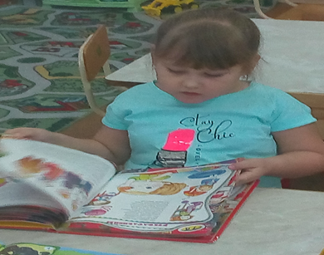
Селина Юля выяснила, какие продукты считаются самыми вредными для завтрака: Так, мы узнали, что бутерброд – это наихудший вариант. Белый хлеб дает калории, но в нем не хватает нужных витаминов и минералов. В составе колбасы вообще сложно найти что-то хорошее. Усугубляет положение сливочное масло, так как оно жирное и плохо усваивается детским организмом.
Так же мы узнали, что дети, которые не завтракают, более подвержены таким заболеваниям, как простуда и грипп. В особенности это касается зимнего времени, когда иммунитет наиболее ослаблен.

Slide 11
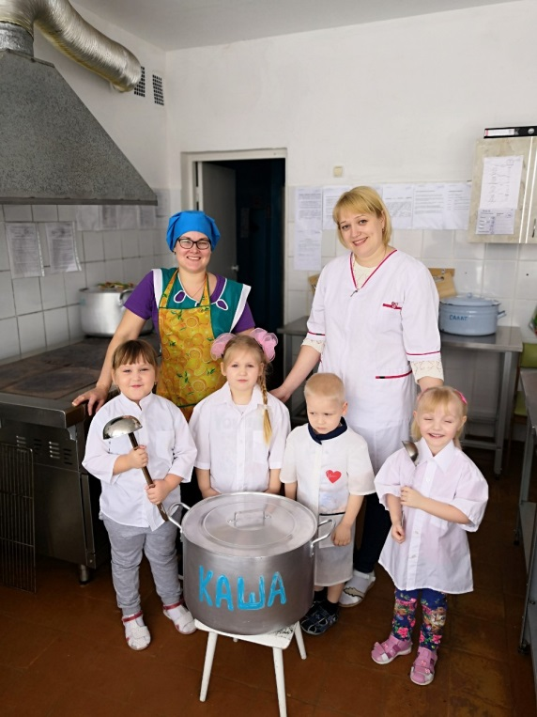
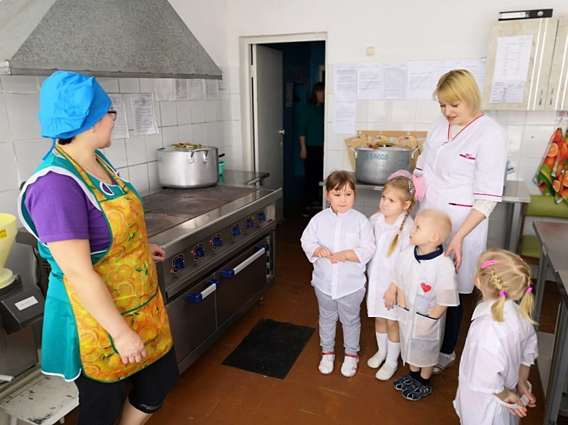
Каким должен быть завтрак дошкольника?
Далее мы наблюдали за приготовлением завтрака в столовой детского сада, а так же беседовали с поваром Изулиной Анной Федоровной. Она рассказала: завтрак в нашем детском саду обычно включает следующие продукты: разнообразные каши, творожные запеканки, омлет, сладкий чай, какао, бутерброд с маслом или сыром.
Используя все данные собранные в ходе исследования, мы узнали, что завтрак должен состоять из закуски, горячего блюда, горячего напитка.

Slide 12
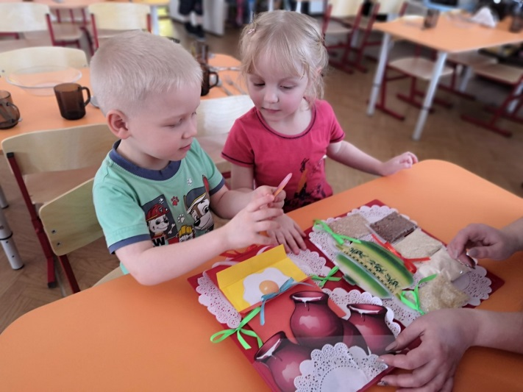
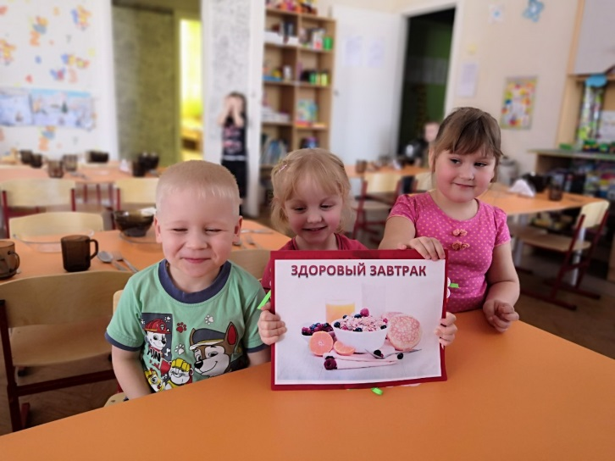
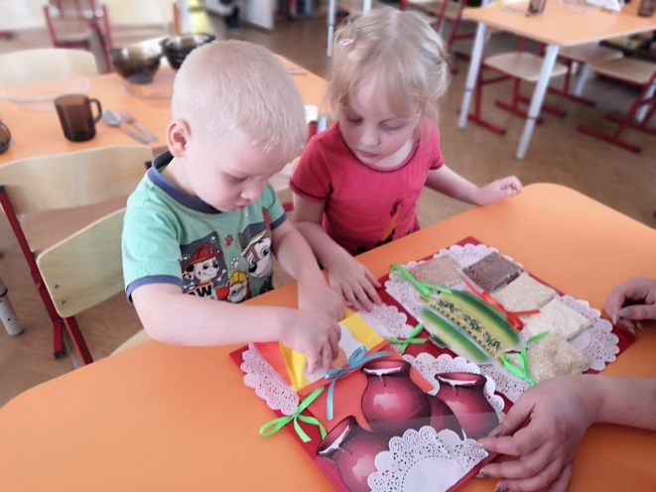
Заключение:
После проведённого исследования, мы поняли, что не зря наши родители и бабушки, заставляли нас кушать по утрам. Наша гипотеза подтвердилась: завтрак – самый важный приём пищи на протяжении дня.
Для того чтобы ребенку быть здоровым надо:
соблюдать правильное питание, а не есть только то, что нравится
фрукты, каша и что-то молочное – основа детского завтрака.
Создали лэпбук для детей «Полезный завтрак»

